Slide 1
果壳选课系统
程子俊 杜富强 李 妍
2018.12.26

Slide 2
目录
需求分析
系统功能完成情况
系统设计与实现
系统测试
系统演示
功能展望
Notes:
我先介绍一下我们开题时候的需求分析，然后对比介绍目前系统所完成的情况
接着将我们实现的功能具体介绍。
由于我们的系统是基于TDD模式进行开发的，因此测试部分也是十分重要的。
后面就还有程序演示，不足之处以及可以改进的地方。

Slide 3
需求分析
项目背景
原型系统
功能扩展
现代化教学要求
用户登录和注册
注册激活？
增加绑定邮箱功能
忘记密码？
远程共享和管理
学生选课和退课
查询？冲突？
扩展学生角色功能
学分？课表？
提升教学的效率
成绩添加和修改
增课时间控制？
教师和管理员功能
管理员？公告？控制？
系统界面
不美观？
优化界面
Notes:
我们分析了原型的系统后，它的功能有：多角色登陆（学生，老师，管理员）
学生模块下：学生动态选课，退课
教师模块下：老师动态增加，删除课程、老师对课程下的学生添加、修改成绩
权限控制：老师和学生只能看到自己相关课程信息
对于一个选课系统，这些功能是远远不够的。因此还需要扩展一些功能。考虑到许多人可能会忘记密码，我们增加了通过注册使用的邮箱来找回密码的功能，考虑到有些不法分子会拿别人泄漏的邮件账号密码去重置其他系统的密码然后获得账号主人设置密码的偏好然后用这些信息去撞库攻击他的其他账户，所以系统在重置密码的时候不能获取之前的密码，只能重新设置密码。由于这个操作涉及到邮件系统功能，所以对于每个用户的账号也要进行验证是否为真实有效的，因此需要对用户的账号设置激活功能。
对于学生而言，原型系统中，仅仅只有动态增删课程的功能，我们分析了之后考虑到应该增加设置/删除学位课的功能，查询所有选课课表，自动检测选课时间冲突，统计学分以此来制定自己下一步选什么课的计划。
对于教师和管理员，我们认为应该添加一个公告的功能来对所有人进行通知。管理员对教师的增课时间进行控制。以上是我们小组结合实际情况综合讨论得出任务。因为我们对于这方面的开发没什么基础，我们需要考虑学习ruby on rails 开发的时间成本。

Slide 4
预期目标
注册邮件激活
忘记密码找回
课程查询（多条件查询、模糊查询、批量选课）
选课冲突控制功能（时间冲突控制、选课重复控制、限选人数控制）
学分统计功能（应修学分、已选课程学分）
学生课表生成
成绩查询功能（单个学期查询、历史成绩查询）
选课阶段开放、关闭
网站公告（增删改查）
Notes:
邮件系统实现用户注册时绑定邮箱进行激活，通过邮件系统可以重置自己的登录密码。
学生选课系统，在选课时间段内可以对课程增删，对学位课进行增删，对于上课时间冲突的课程进行检测，如果有出现给出错误提示。在选课后，学生可以查看自己的上课课表。并且可以按照学期索引自己的成绩单。选课时由于课程过于庞大，所以要有多条件查询课程的功能。
教师：管理员规定的选课时间段内可以对课程的增删改的操作，并且可以根据时间-学期来对自己所授课程查看。
管理员：发布系统公告在首页上，控制选课时间段，教师改动课程时间段。

Slide 5
预期目标 | 完成情况
注册邮件激活 | 已完成
忘记密码找回 | 已完成
课程查询（多条件查询、模糊查询、批量选课） | 已完成
选课冲突控制功能（时间冲突控制、选课重复控制、限选人数控制） | 已完成
学分统计功能（应修学分、已选课程学分） | 已完成
学生课表生成 | 已完成
成绩查询功能（单个学期查询、历史成绩查询） | 已完成
选课阶段开放、关闭 | 已完成
网站公告（增删改查） | 已完成
Notes:
邮件系统实现用户注册时绑定邮箱进行激活，通过邮件系统可以重置自己的登录密码。
学生选课系统，在选课时间段内可以对课程增删，对学位课进行增删，对于上课时间冲突的课程进行检测，如果有出现给出错误提示。在选课后，学生可以查看自己的上课课表。并且可以按照学期索引自己的成绩单。选课时由于课程过于庞大，所以要有多条件查询课程的功能。
教师：管理员规定的选课时间段内可以对课程的增删改的操作，并且可以根据时间-学期来对自己所授课程查看。
管理员：发布系统公告在首页上，控制选课时间段，教师改动课程时间段。

Slide 6
开发模式
需求
面向需求
TDD模式
全程参与、协作
设计
实现
Git
测试
Notes:
我们的开发流程是严格按照TDD开发流程进行的，在设计好功能需求过后将测试代码写好，然后根据测试代码的要求一步一步完成功能的具体实现。代码全程托管在git上。

Slide 7
系统功能完成情况
处理选课冲突
控制选课人数
支持多条件课程查询功能
设置/删除学位课
统计选课学分
根据选课结果显示课程表
增加选课时间段的控制功能
系统公告
绑定用户邮箱（实现注册激活，忘记密码等）
邮件自动推送成绩
采用国科大真实选课数据，共有1100+条课程记录。

Slide 8
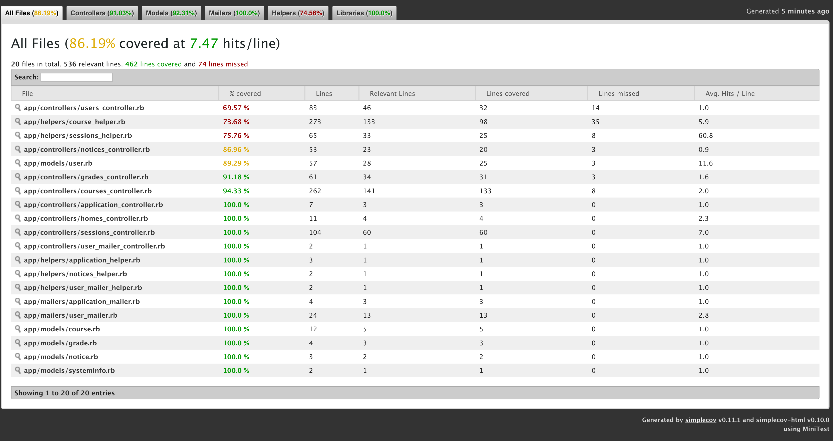
功能测试结果
Notes:
我们对很多核心的代码进行了测试，保证了将来交付到用户手中的代码的可用性比较高，并且是按照当初设计的功能实现的。按照TDD的核心：保证交付给用户的东西是可用的。并且也通过TDD这种开发模式，及早发现编码中遇到的错误。

Slide 9
代码测试展示
性能测试
我们系统的测试结果（基于heroku服务器测试） 4584 fetches, 1026 max parallel, 1.28786e+06 bytes, in 10.0035 seconds 280.947 mean bytes/connection 458.238 fetches/sec, 128741 bytes/sec msecs/connect: 310.481 mean, 1359.88 max, 262.762 min msecs/first-response: 4800.2 mean, 8508 max, 362.847 min 4191 bad byte counts HTTP response codes: code 200 -- 695
Notes:
http_load有关参数解释说明如下： 495 fetches, 100 max parallel, 2.24393e+07 bytes, in 10.0022 seconds 一共请求连接495次，最大并发线程100个，持续10.0022秒，总传输速率为 2.24393e+07 bytes 45332 mean bytes/connection 每次请求连接平均数据量 49.4891 fetches/sec, 2.24344e+06 bytes/sec 每秒的响应请求连接数，每秒传输的数据量 msecs/connect: 112.466 mean, 157.051 max, 103.031 min 每次连接平均响应时间，最大时间，最小时间 msecs/first-response: 1053.73 mean, 2466.83 max, 179.647 min 每次连接平均返回时间，最大，最小。 HTTP response codes: code 200 -- 495 HTTP返回码：200 ，一共495次。

Slide 10
系统设计与实现
邮件系统和公告系统
学生角色学分统计功能和课表生成功能实现
学生和老师角色功能实现
Notes:
该部分分为以下三个部分进行介绍

Slide 11
邮件系统和公告系统
程子俊

Slide 12
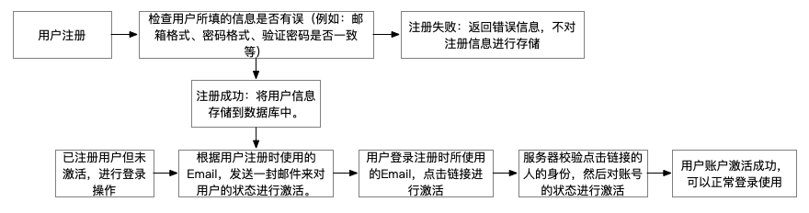
面向所有用户的邮件系统
用户注册激活
Notes:
按照这个流程图介绍一遍

Slide 13
用户·注册激活
Http Request
Routing
Rendering
MVC设计
引入mailer模型；
在Sessions Controller添加发送激活邮件的方法；
在Users Controller添加接收处理用户发起激活账户的请求的方法
Sessions
Controller
Index View
DB
Mailer Model

Slide 14
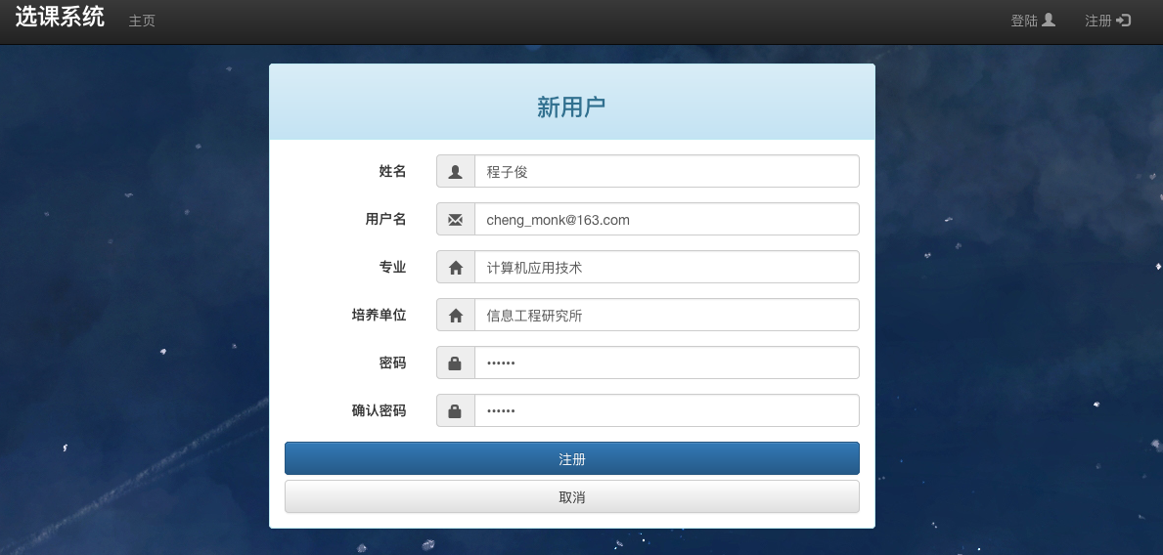
点击完右上角注册按钮后，进入注册页面，填写注册信息，完成后点击注册按钮。

Slide 15
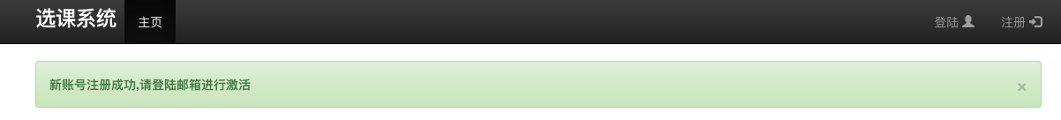
系统校验注册信息，都符合后存储到数据库中，并且给用户发一封激活邮件，邮件发送成功后，返回到主页。

Slide 16
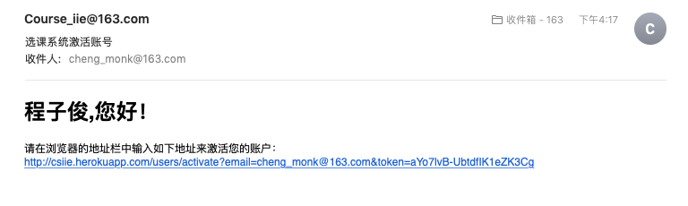
登录注册时所用的邮箱，会收到以上内容，点击邮件中的链接将账户激活。

Slide 17
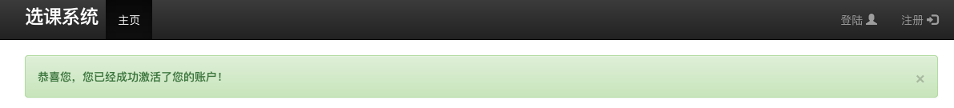
点击链接后，成功激活会返回如上图的提示。
Notes:
此时用户的状态就被激活了，就可以顺利登录系统了

Slide 18
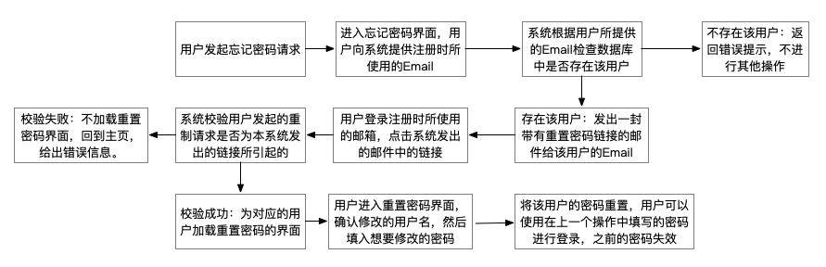
面向所有用户的邮件系统
用户找回密码

Slide 19
用户·找回密码
Http Request
Routing
Rendering
MVC设计
引入mailer模型；
在Sessions Controller添加发送重置密码邮件的方法；
在Sessions Controller添加接收处理用户发起激活账户的请求的方法
在Sessions Controller的reset方法中对http请求中的参数进行校验，成功后执行reset act方法显示重置密码界面。
Sessions
Controller
/Session/forgot View
DB
Mailer Model

Slide 20
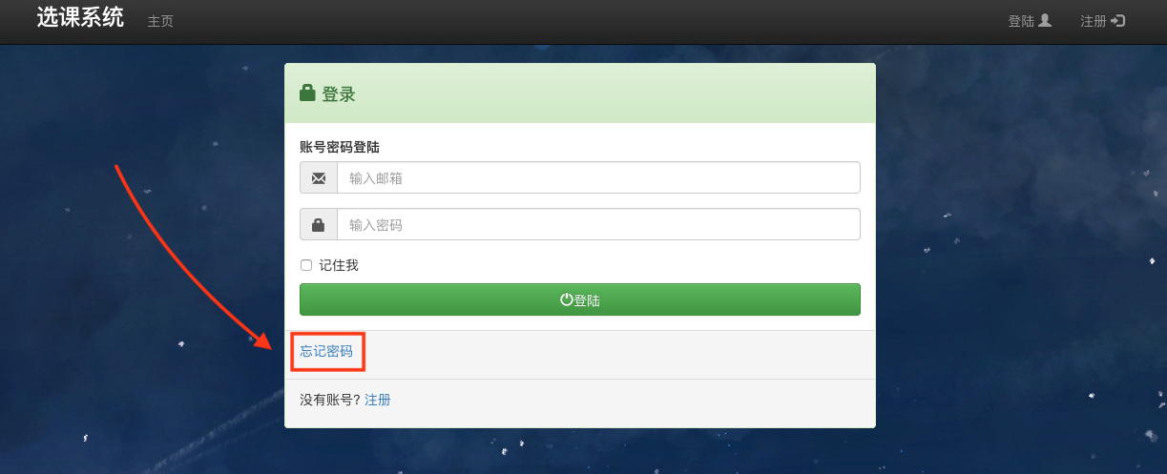
如果在登录的时候忘记密码，就点击下方的忘记密码链接。

Slide 21
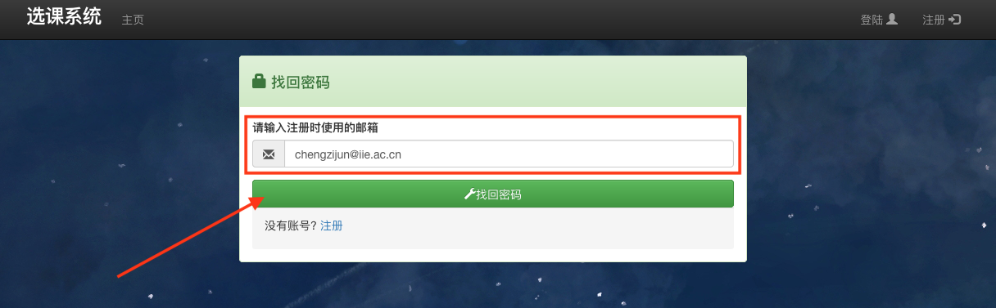
在文本框内输入注册时所使用的邮箱

Slide 22
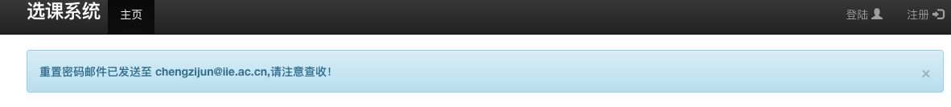
发送邮件成功后，系统会反馈会一个提示

Slide 23
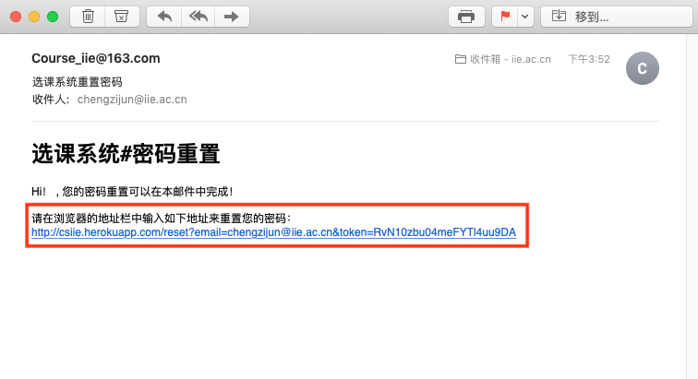
这是邮箱中收到的内容，点开链接进行重置密码的页面

Slide 24
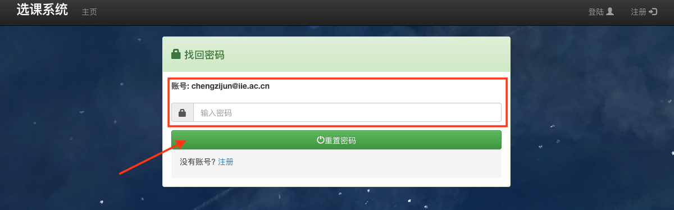
将修改的密码输入之后点击“重置密码”

Slide 25
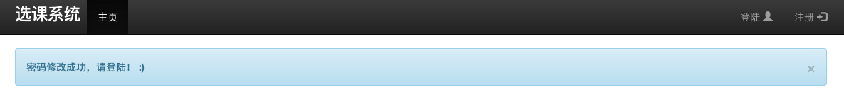
修改成功
Notes:
到这里密码就成功被修改了，用户就可以使用刚刚设置的密码进行登录了。

Slide 26
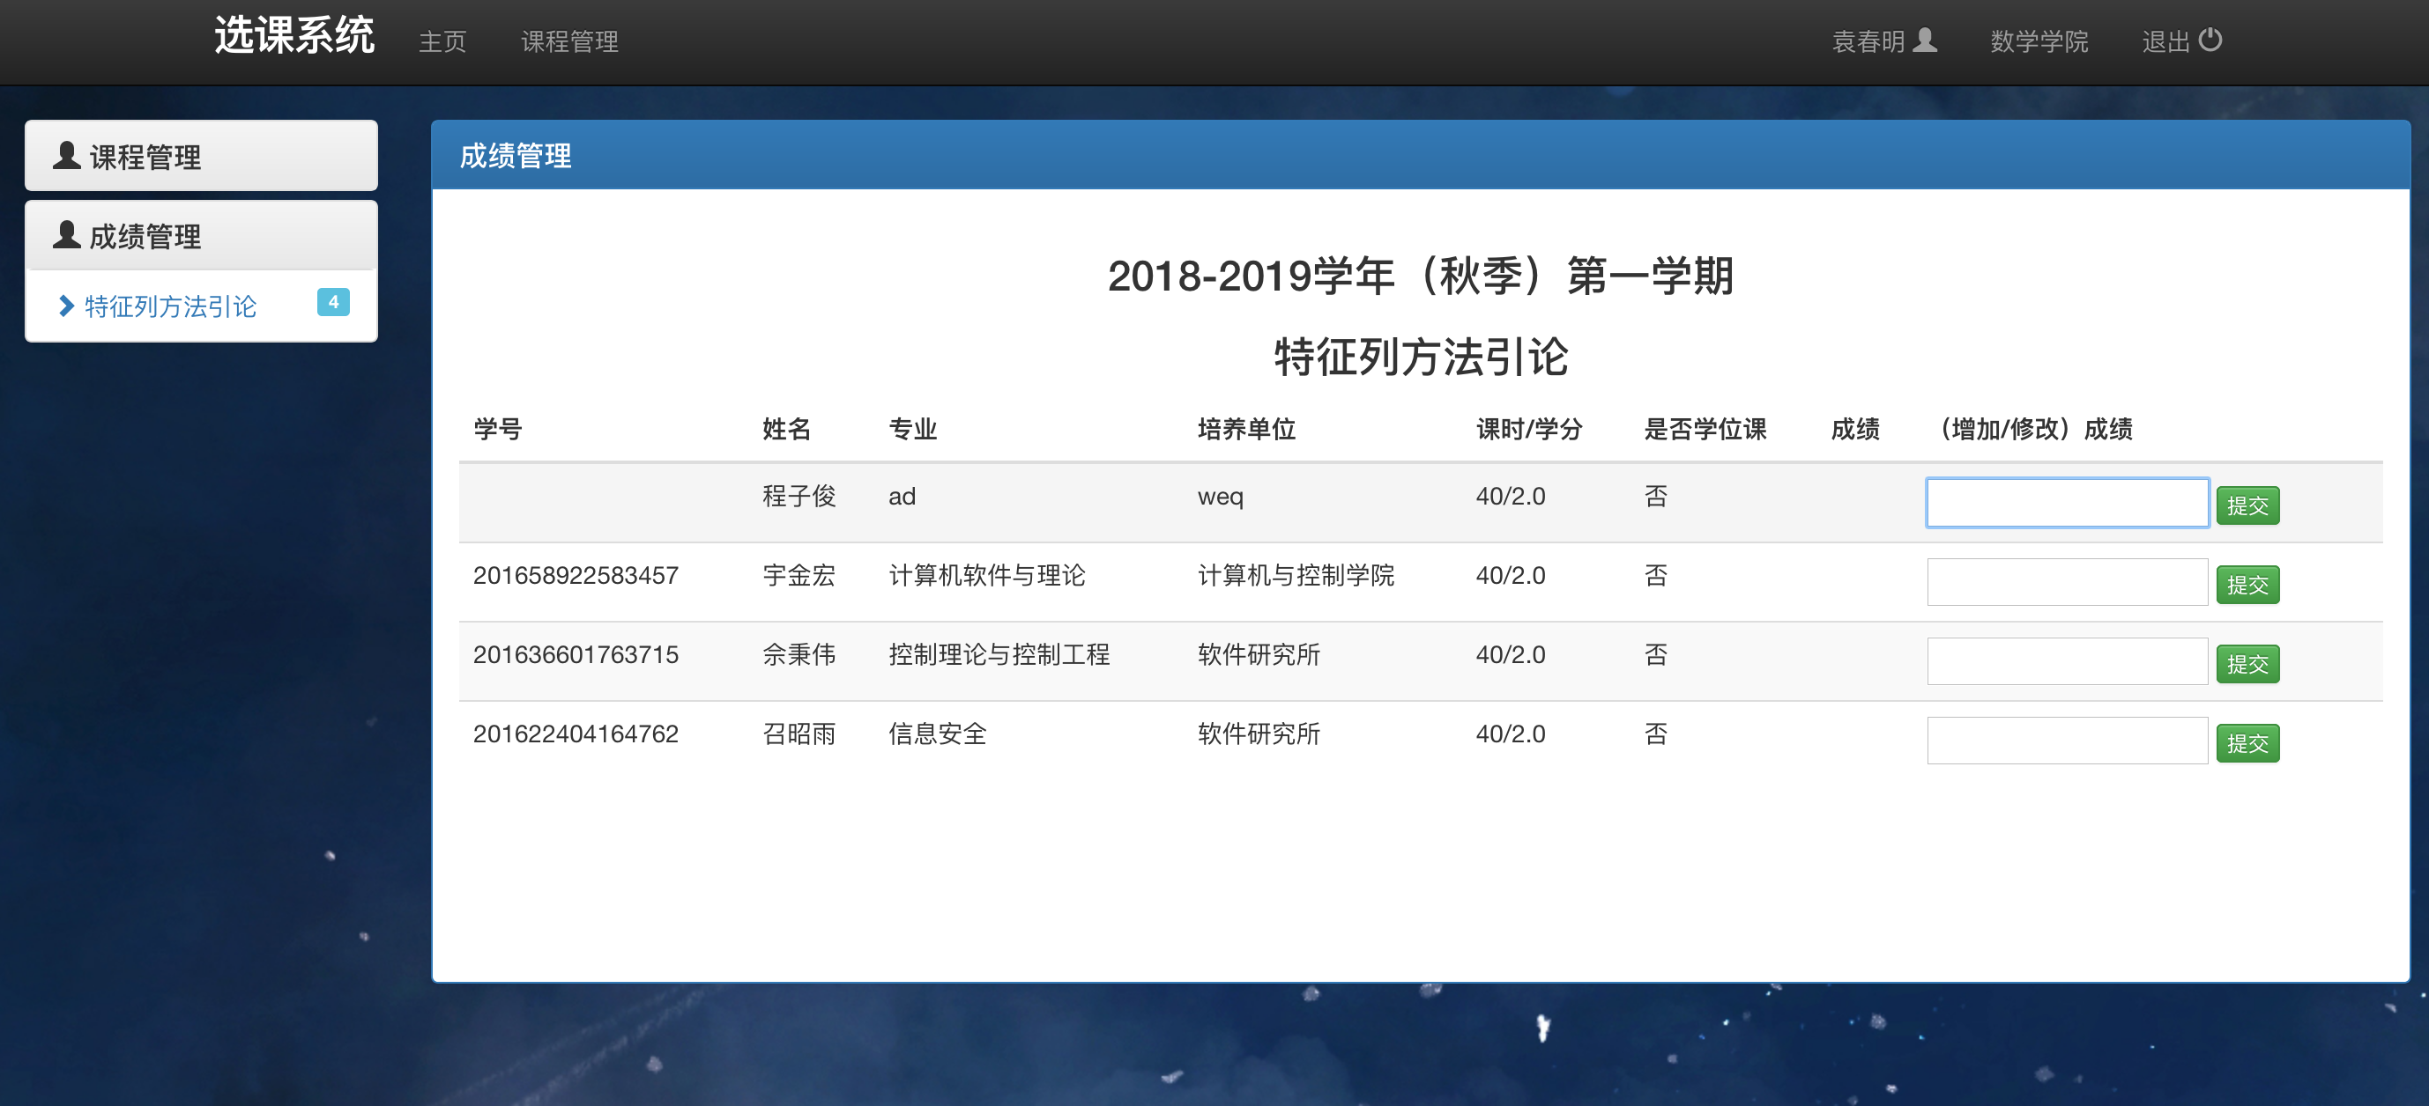
成绩推送
成绩邮件通知，当教师操作学生的成绩时，对应的学生能够及时通过邮件来知道自己的成绩，如果有何疑问也可以及时与任课老师取得联系。
教师进入成绩管理界面对学生的成绩进行修改。

Slide 27
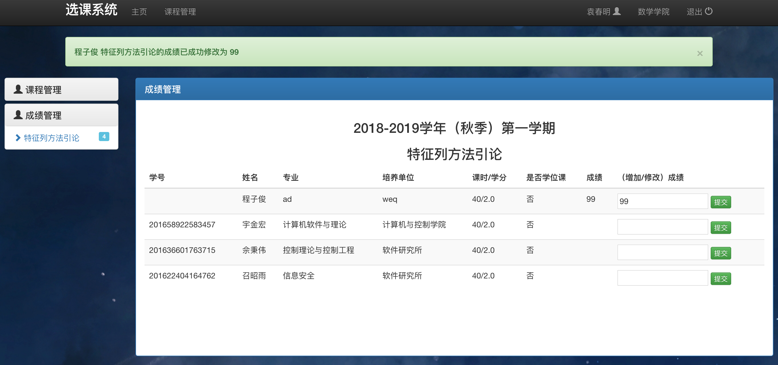
点击提交之后会更新学生的成绩，并且会给学生发送一封包含成绩的邮件。这些操作都完成后会在上方进行提示。

Slide 28
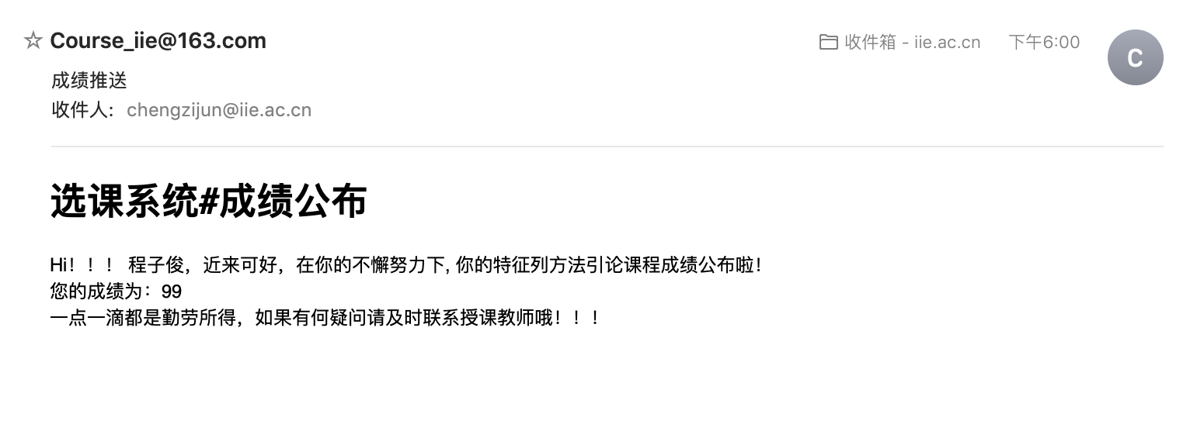
这是在邮件中收到的信息。

Slide 29
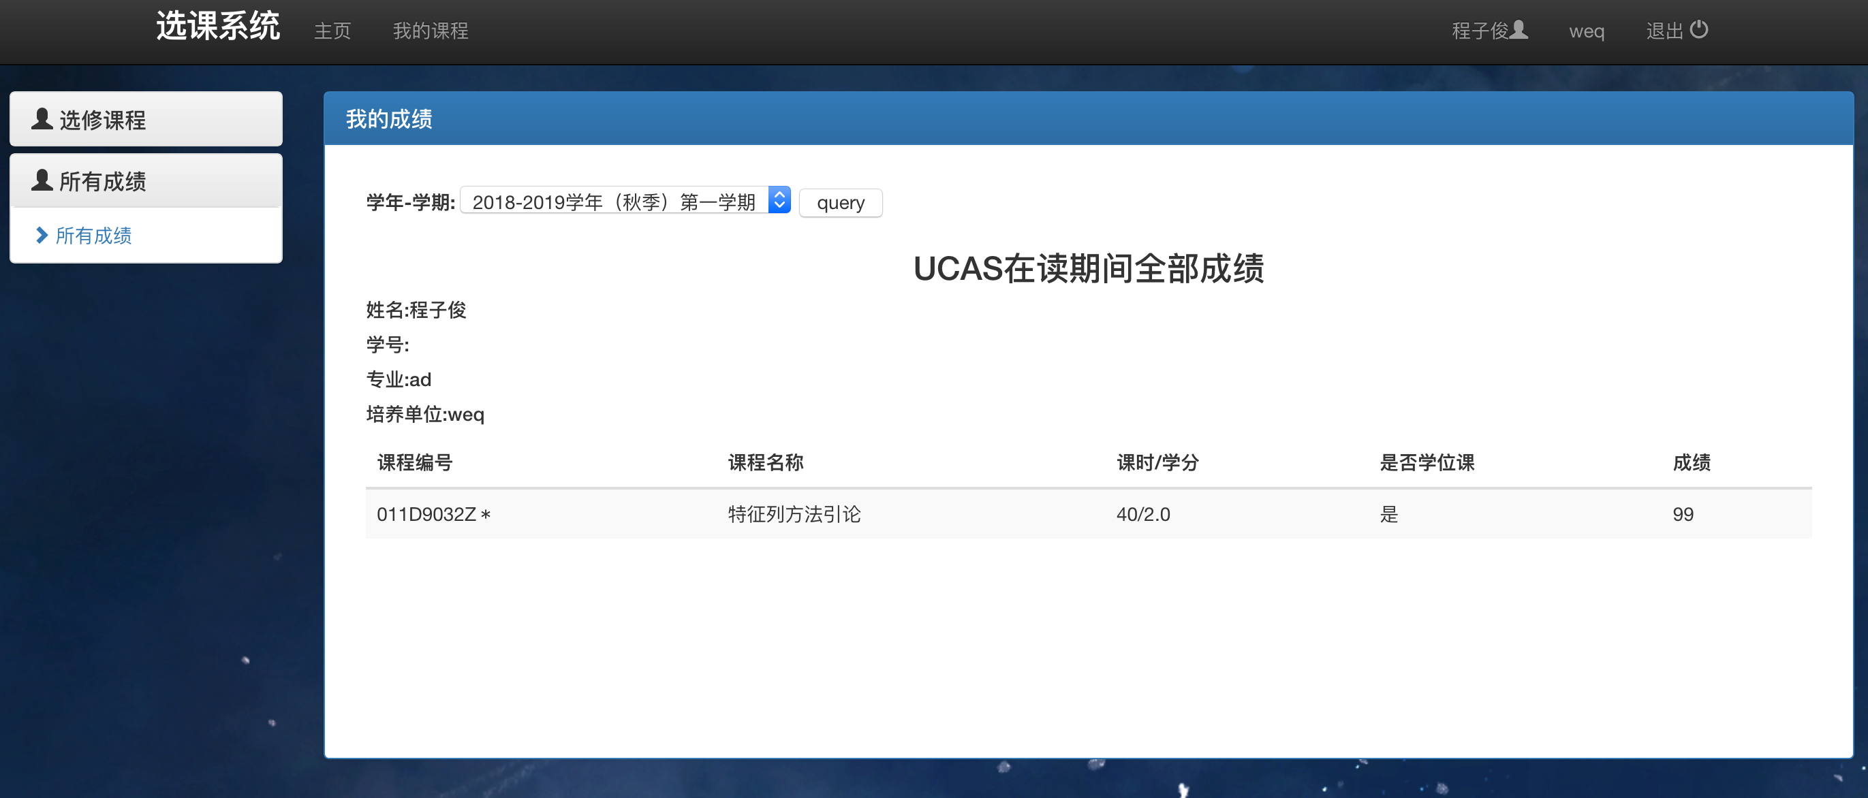
进入选课系统查询自己的成绩。

Slide 30
公告功能
Http Request
Routing
Rendering
MVC设计
引入notice模型；
在notices Controller添加增删改查的方法；
从view中接收到操作后，执行相应的方法。
Notice
Controller
/Notice... View
DB
Notice Model

Slide 31
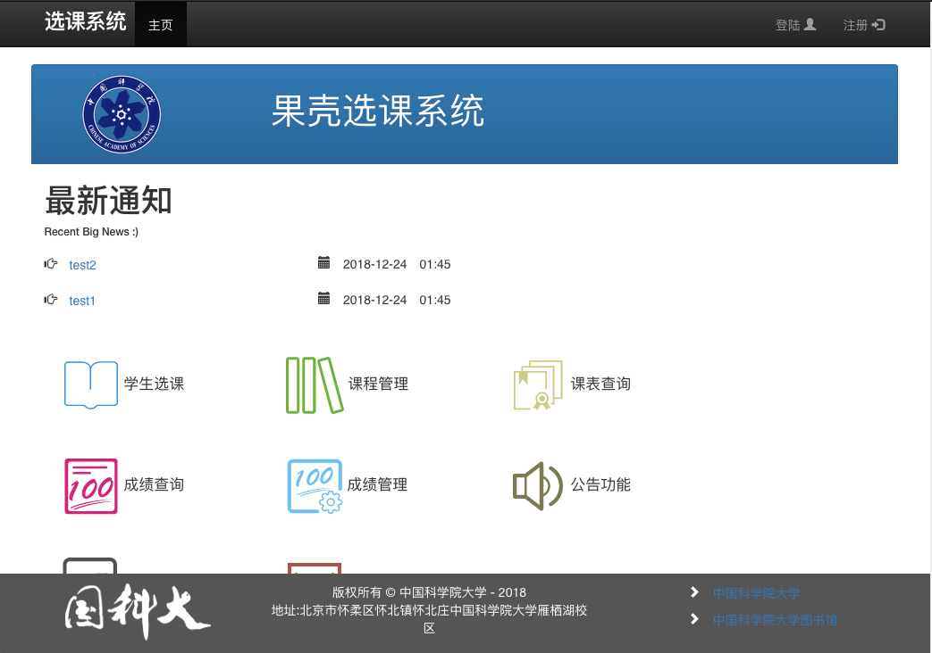
管理员拥有公告的增删改查权限，普通用户只有查询功能。
这是主页上显示的公告内容，无论是否登录都可以点击进行查看。
Notes:
关于主页的问题，由于写网页写的比较少，很多东西是借鉴了别人的。
接下来介绍管理员公告的功能

Slide 32
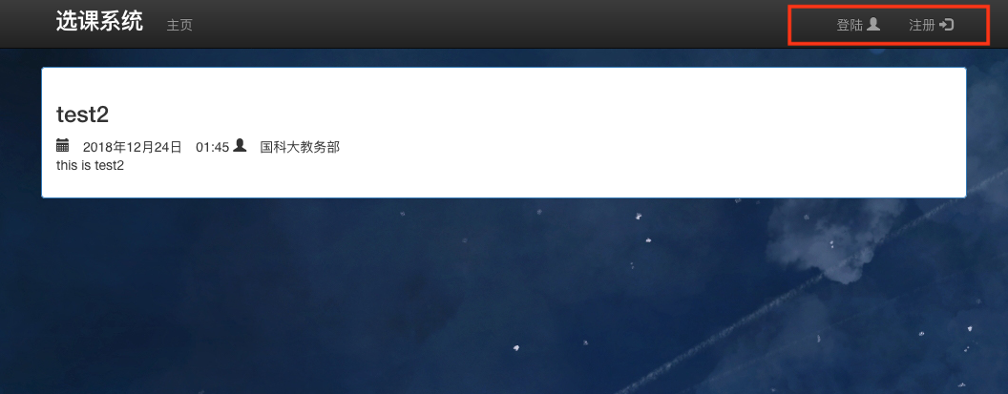
管理员未登录的状态只能对公告进行查看。

Slide 33
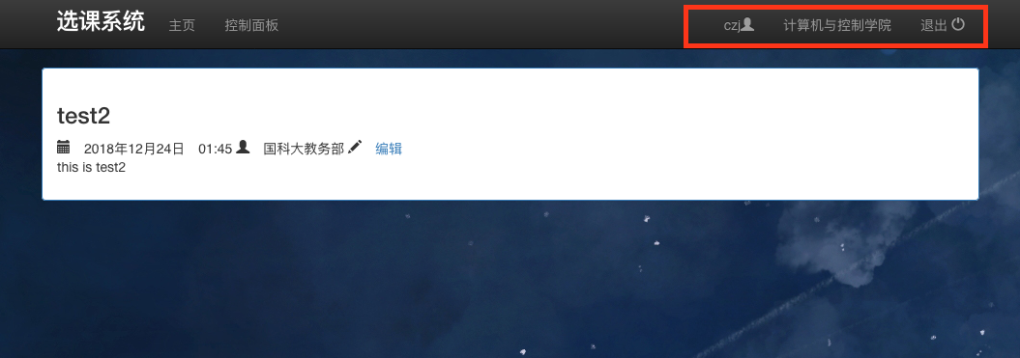
管理员登录以后便多了编辑的选项。

Slide 34
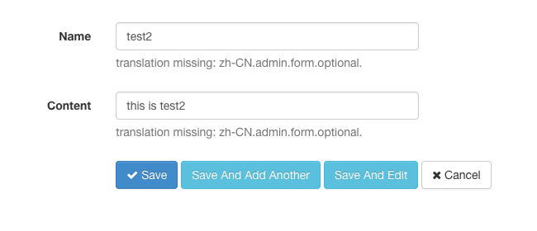
进入编辑的选项后，可以对公告进行增删改查的操作。

Slide 35
学生角色学分统计和课表生成功能
李妍

Slide 36
课程名称
课程学分
查询课表
上课地点
学生登陆系统
上课周数
授课教师
专硕、学硕、直博
学分统计
培养方案
已选学分
已得学分

Slide 37
学生角色生成课表功能
课程表
预期目标
学生选完课之后，可以查看本学期的课表，更加清晰地知道课程的时间排布。
节数 | 时间 | 周一 | 周二 | 周三 | 周四 | 周五 | 周六 | 周日
1 | 8::30-9:20
2 | 9:20-10:10
3 | 10:30-11:20 | 091M4021H-2 高级软件工程 3分 魏峻 教1-207 第2-17周 |  | 091M4021H-2 高级软件工程 3分 魏峻 教1-207 第2-17周
4 | 11:20-12:10
5 | 13:30-14:20
6 | 14:20-15:10
7 | 15:30-16:20
8 | 16:20-17:10
9 | 19:00-19:50
10 | 19:50-20:40
11 | 20:50-21:40

Slide 38
学生角色生成课表功能
Http Request
Routing
Rendering
MVC设计
● 在 “shared/_sidenav” 视图中增加“查看课表”列表项；
●在 “courses_controller.rb” 增加生成课表的“my_course_list”方法；
● 增加“Courses/curriculum
Courses/my_course_list”视图，合并居中显示课表信息。
Courses/curriculum
Courses/my_course_list
shared/_sidenav
View
Courses
Controller
DB
Course Model

Slide 39
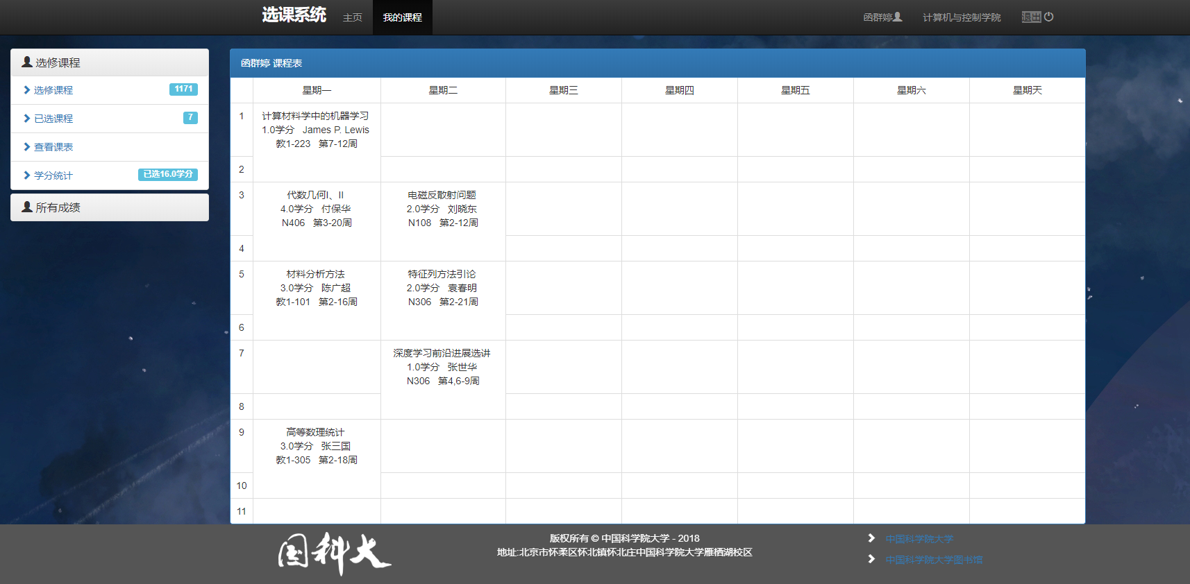
学生角色生成课表功能
完成情况
学生点击“查看课表”界面可以生成本学期已选课程的课程表，其中包含课程名称、授课教师、课程学分、上课周数、上课地点等信息。

Slide 40
学生角色学分统计功能
学分统计
预期目标
学生登录系统后，可以查看自己已选课程中“公共选修课”、“公共必修课”、“专业学位课”以及“总学分”的统计信息，了解已获取学分和规定修习学分之间的差距。
选择类型
课程性质 | 课程名称 | 学分 | 当前学分
专业学位课（>=12） | 高级软件工程 | 3 | 10
 | 数据挖掘 | 2
 | 保密技术 | 2
 | 机器学习 | 3
公共必修学位课（7+4.5） | 中特 | 2 | 7
 | 人文系列讲座 | 1
 | 英语A | 3
 | 知识产权 | 1
专业选修课（4）
公共选修课（>=2）
总学分要求（>=32） |  |  | 17

Slide 41
学生角色学分统计功能
Http Request
Routing
Rendering
MVC设计
●在 courses_controller.rb 增加学分统计方法credit_statistics；
● 在 “shared/_sidenav” 视图中增加“学分统计”列表项，调用courses_controller.rb 中的credit_statistics方法，在菜单栏显示已选总学分；
●增加“Courses/credit_statistics”视图，显示“公共选修课”、“公共必修课”、“专业学位课”以及“总学分”的已选学分统计信息。
在“credit_statistics”视图中加入下拉框，进行学生类型的选择，将参数type传回 courses_controller.rb 中的credit_statistics方法中
Courses/credit_statics shared/_sidenav
View
Courses
Controller
DB
Course Model

Slide 42
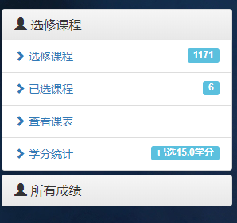
学生角色学分统计功能
完成情况
学生登陆选课系统后，可以在左侧菜单栏“学分统计”项看到当前已选学分。

Slide 43
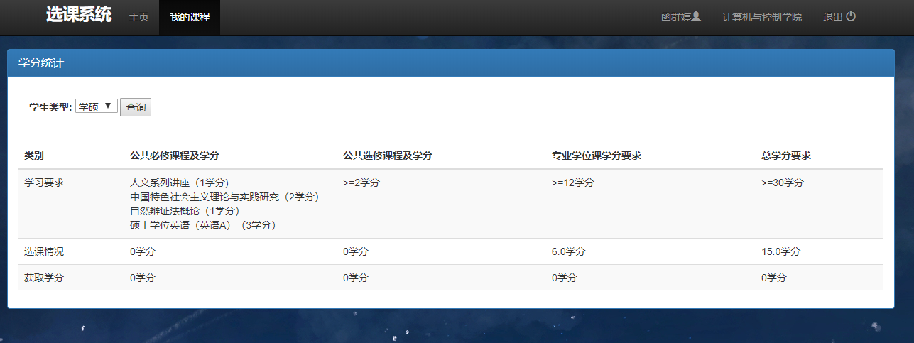
学生角色学分统计功能
完成情况
点击进入“学分统计”界面，可以显示该生培养方案下所需修习的公共必修学分、公共选修学分、学位课学分和总学分要求以及当前所选课程学分和已获取学分

Slide 44
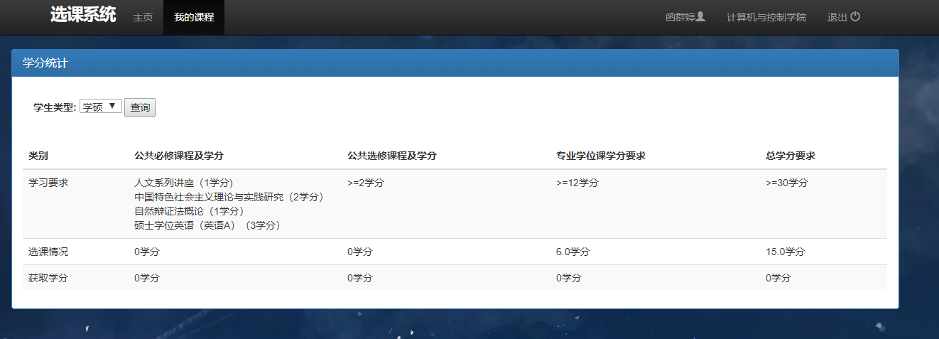
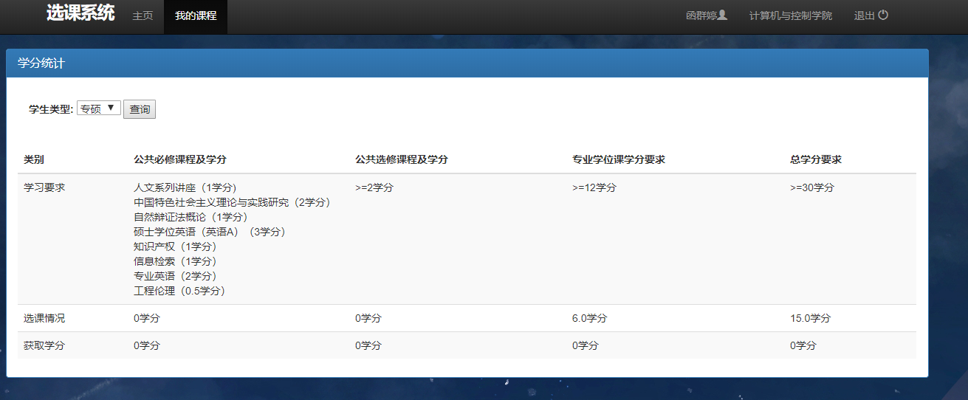
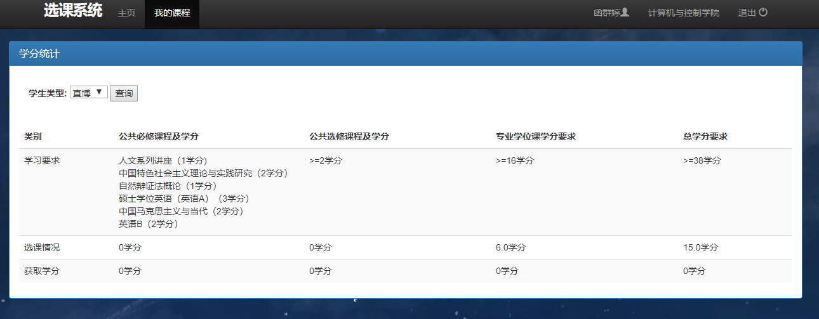
学生角色学分统计功能
完成情况
学生在“学分统计”界面可以根据自己的就读类型选择自己对应的培养方案和已选学分统计。

Slide 45
学生和老师角色功能实现
杜富强

Slide 46
学生角色
选课需求
查询所需课程
选择课程
学生登陆系统
系统开放
系统关闭
学院查询
课程类型
时间查询
课程名称
已选冲突
人数限制
时间冲突
已选课程
成绩需求
查询成绩
学位课修改
退课
已选课程
当前学期
所有课程
受选课系统开放时间限制的操作
针对当前学期
Notes:
学生故事

Slide 47
老师角色
增课需求
已授课程
老师登陆系统
系统开放
系统关闭
课程查看
课程修改
当前学期成绩管理
具体课程
增加成绩
邮件推送
受选课系统开放时间限制的操作
针对当前学期
Notes:
学生故事

Slide 48
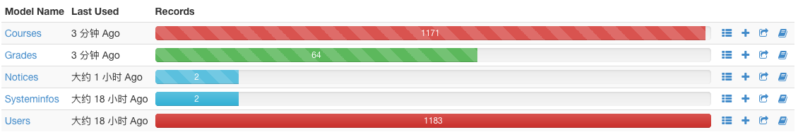
管理员角色
Notes:
学生故事

Slide 49
数据库修改
模型增加
新增两个模型：systeminfos，notices
模型修改
Courses模型增加两个字段：department和semester
Grades模型增加一个字段：degree

Slide 50
学生·课程查询
Http Request
Routing
Rendering
MVC设计
在模型中加入缺少的属性；
在视图添加搜索控件；
在控制器增加查询方法，根据查询请求给视图返回相应信息；
视图接收查询结果并显示。
Courses
Controller
Courses/list View
DB
Course Model

Slide 51
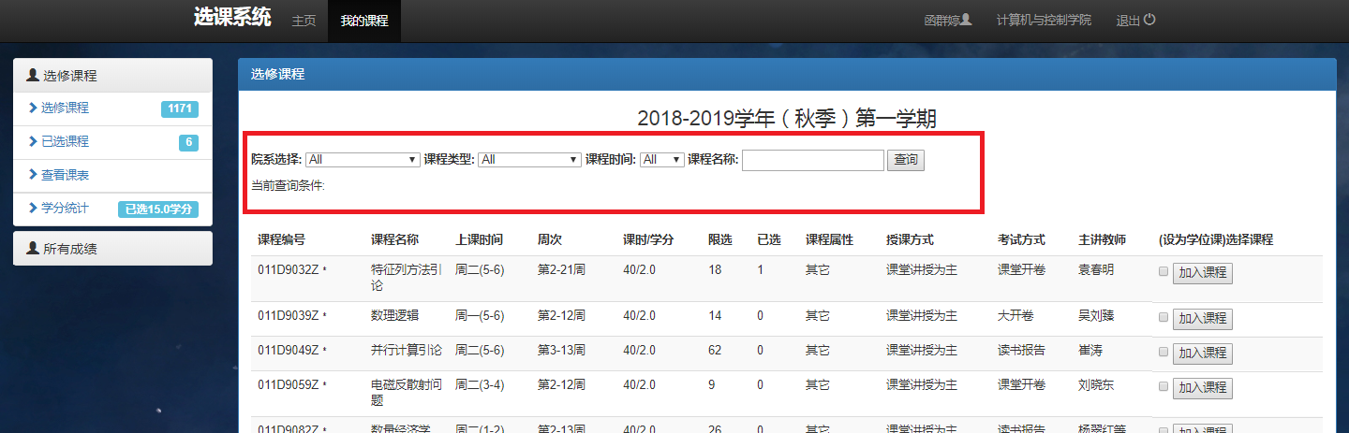
学生·课程查询
支持学院、课程类型、课程时间、课程名称的单独和联合查询

Slide 52
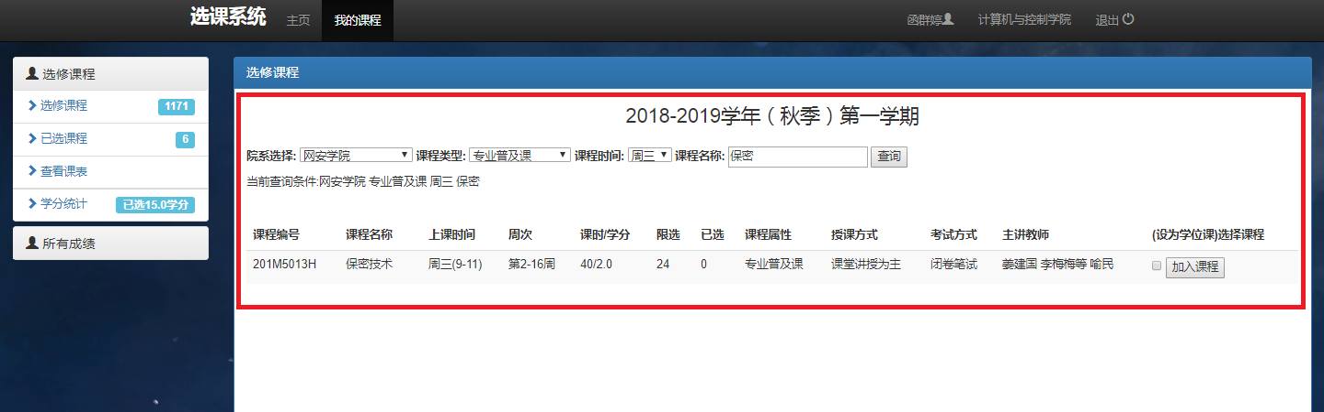
学生·课程查询
查询结果

Slide 53
学生·课程选择
Http Request
Routing
Rendering
MVC设计
在控制器的 select 方法中，判断是否存在三种冲突情形，若存在，给出相关提示
Courses
Controller
Courses/list View
DB
Course Model

Slide 54
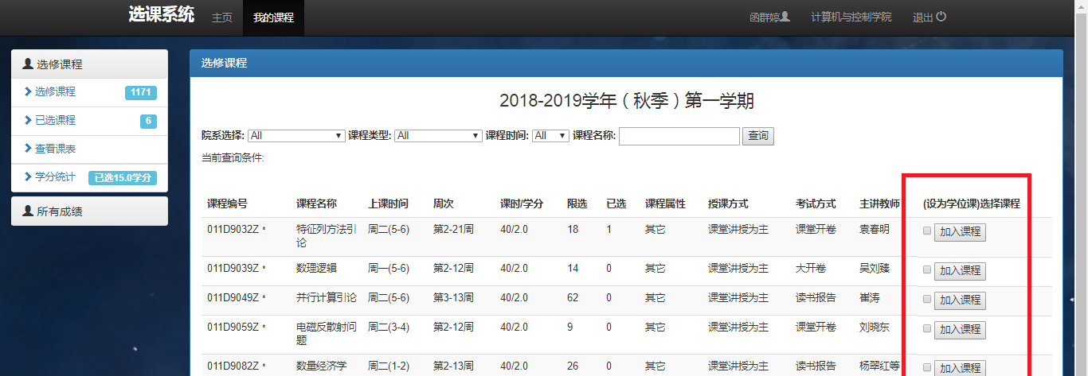
学生·课程选择
选课时增加学位课选项

Slide 55
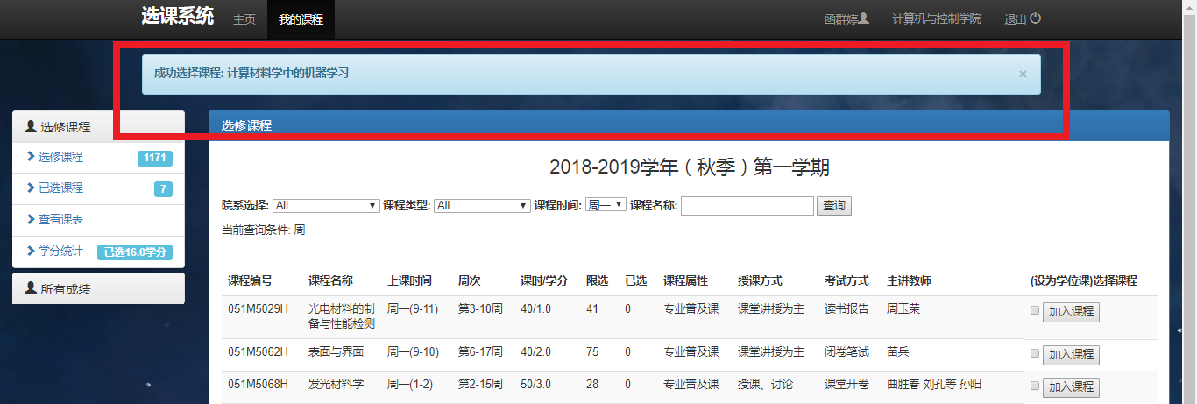
学生·课程选择
选课成功

Slide 56
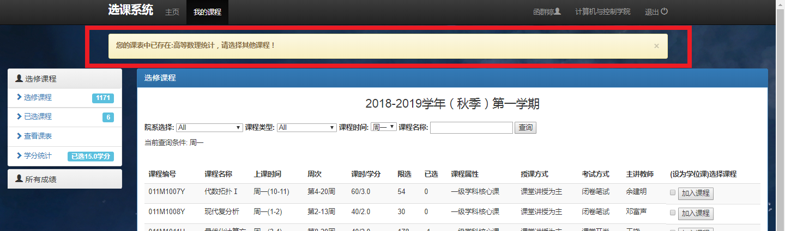
学生·课程选择
所选课程与当前学期课表中的课程冲突

Slide 57
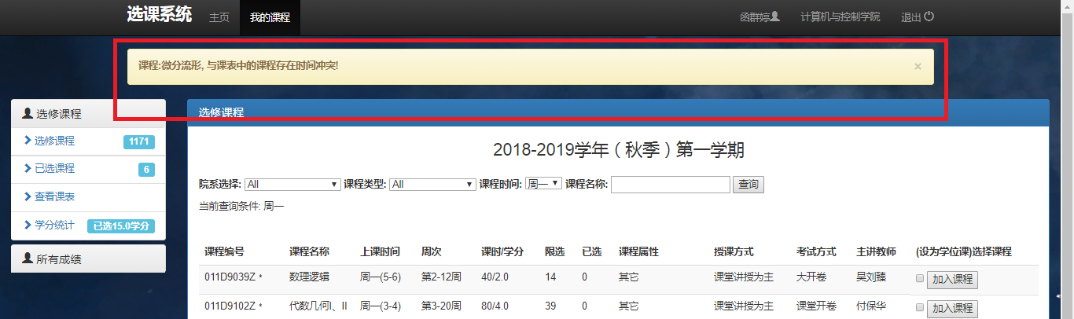
学生·课程选择
所选课程与当前学期课表中的课程时间冲突
节次冲突但周次不冲突
节次冲突且周次冲突

Slide 58
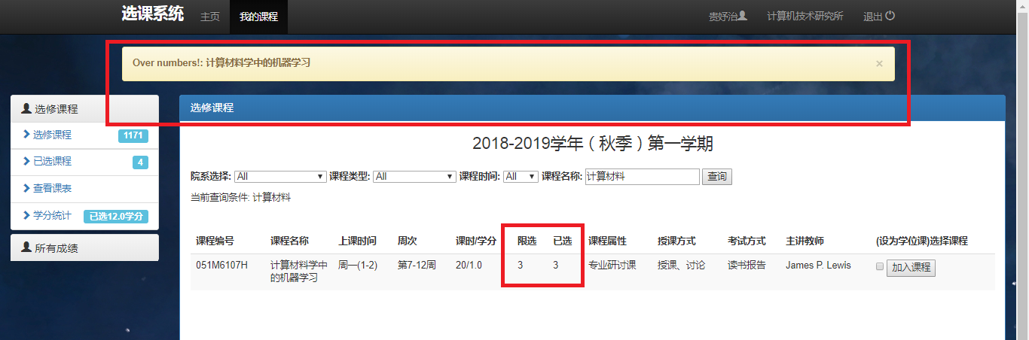
学生·课程选择
所选课程与人数已满

Slide 59
学生·已选课程
Http Request
Routing
Rendering
MVC设计
在控制器的 index 方法中，获取当前学期的所有课程
在index视图中，增加学位课设置的列信息
Courses
Controller
Courses/index View
DB
Course Model

Slide 60
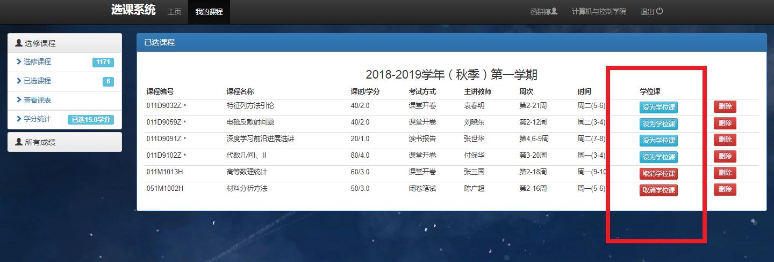
学生·已选课程
在选课时间内修改学位课和退课

Slide 61
学生·成绩查询
Http Request
Routing
Rendering
MVC设计
修改成绩视图中的标签项
在控制器增加成绩查询方法，根据查询请求给视图返回相应信息
视图接收查询结果并显示
Grades
Controller
Grades/index View
DB
Grade Model

Slide 62
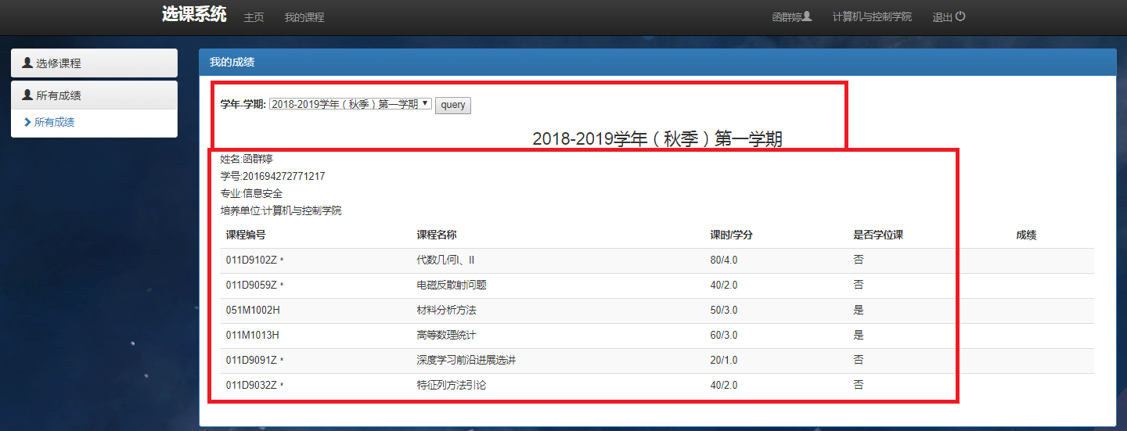
学生·成绩查询
支持分学期成绩的查询

Slide 63
老师·课程查看
Http Request
Routing
Rendering
MVC设计
在控制器的 index 方法中，获取当前学期和下一学期的所有课程
在index视图中，增加老师登录的显示信息
Courses
Controller
Courses/index View
DB
Course Model

Slide 64
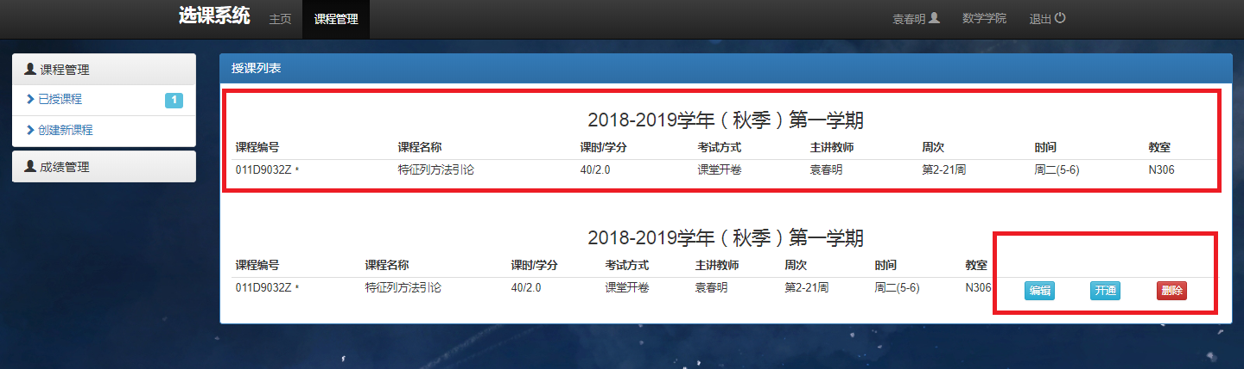
老师·课程查看
在增课关闭后不能修改课程信息
不允许修改当前学期的课程信息

Slide 65
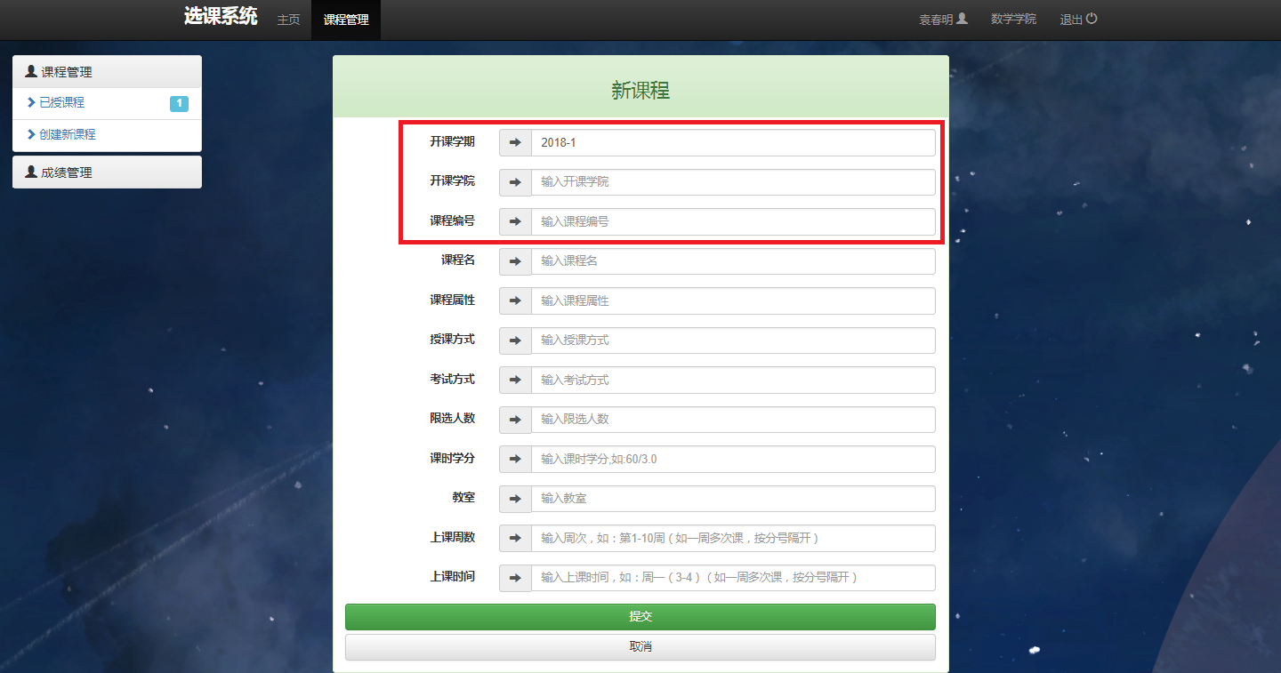
老师·课程增加
完善增课信息

Slide 66
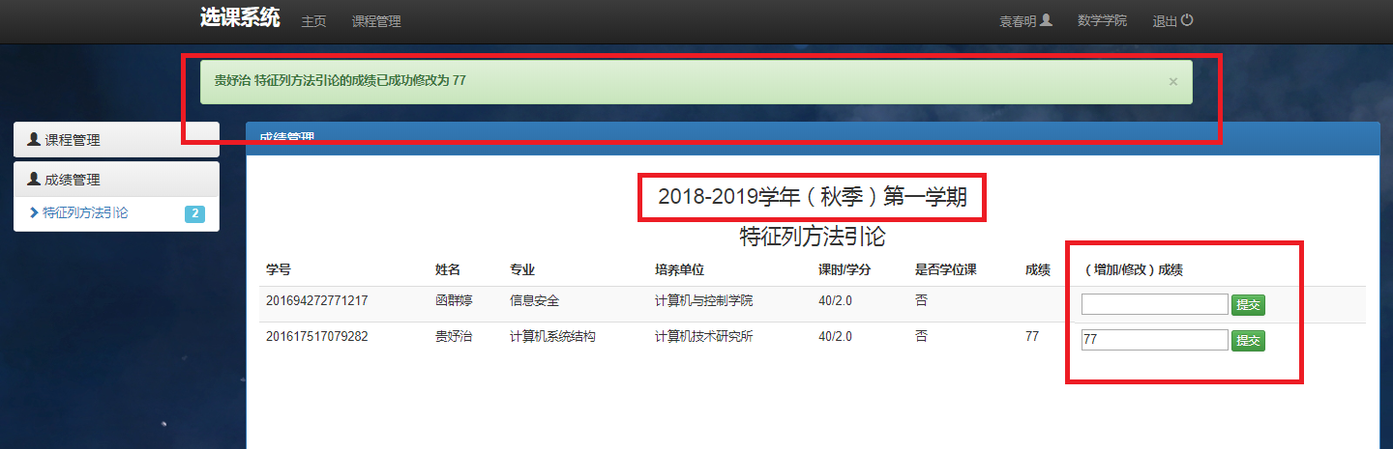
老师·成绩管理
在增课关闭后不能修改课程信息
不允许修改当前学期的课程信息

Slide 67
系统测试
Controller
Models
Mailer
Helper

Slide 68
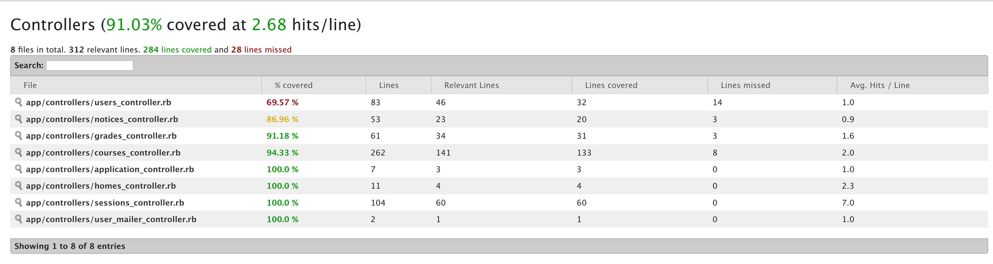
代码测试展示

Slide 69
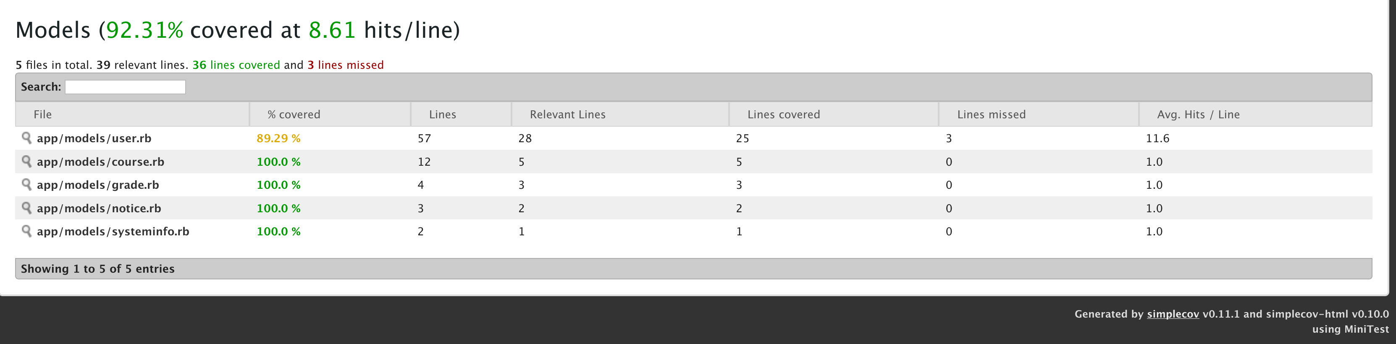
代码测试展示

Slide 70
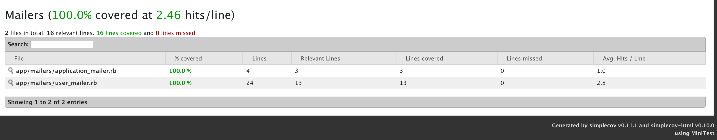
代码测试展示

Slide 71
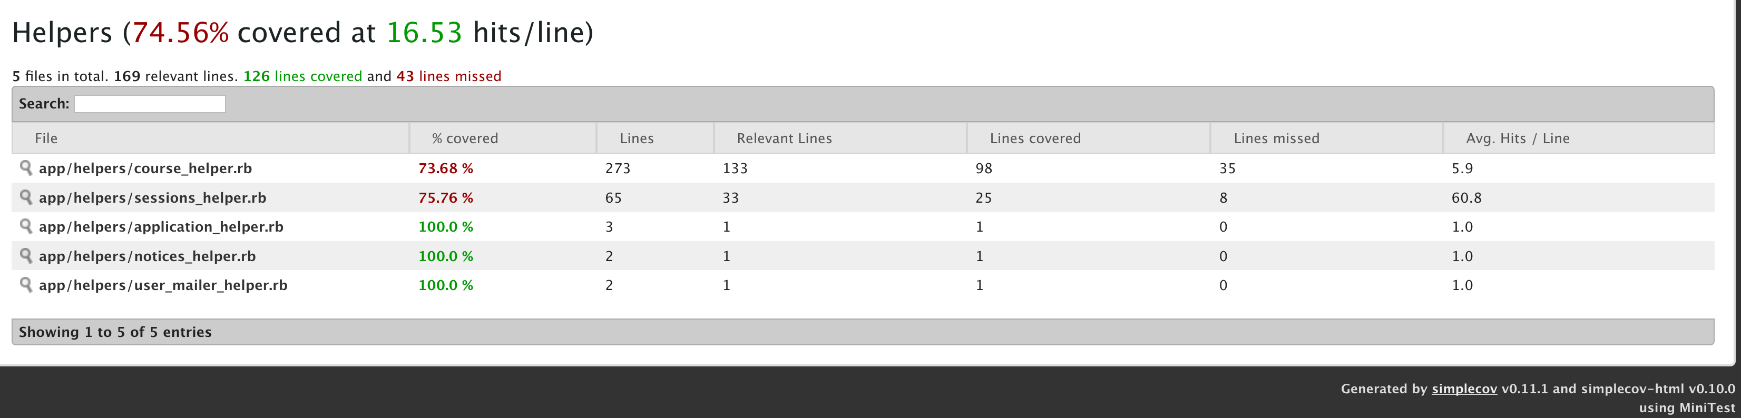
代码测试展示

Slide 72
系统演示

Slide 73
功能展望
针对教师功能开发较少可以考虑从以下几个方面进行改进：
批量导入导出学生成绩、名单
学生成绩分布可视化
根据学生的专业推荐选课
系统性能仍然有待提升
Notes:
由于我们开发成员都是学生，都是出于学生的角度出发去看待问题，能够想到学生所迫切需要的功能。但是对于教师方面的功能考虑的不是特别全面。比如教师功能模块中还应该添加很多统计功能以及数据可视化模块等等功能。
这些都是可以改善的地方。因此在今后的开发中应该多于各种不同系统用户角色进行沟通来确定系统的功能实现，并且对于系统的性能也存在优化的地方。

Slide 74
团队信息
程子俊：信息工程研究所 E-mail：chengzijun@iie.ac.cn
杜富强：信息工程研究所 E-mail：dufuqiang@iie.ac.cn
李 妍：信息工程研究所 E-mail：liyan@iie.ac.cn
项目GitHub托管代码地址：https://github.com/chengmonk/Courses
项目Heroku托管地址：https://csiie.herokuapp.com/

Slide 75


THANKS

